Slide 1

信息论与编码课程设计 卷积码 / Turbo 码的编译码实现
电子与信息工程学院（微电子学院） 通信工程 2023级
何淼 袁越 张志文

Slide 2
大纲
卷积码编码
卷积码译码——硬维特比
卷积码译码——软维特比
卷积码译码——BCJR译码
Turbo码编译码

Slide 3
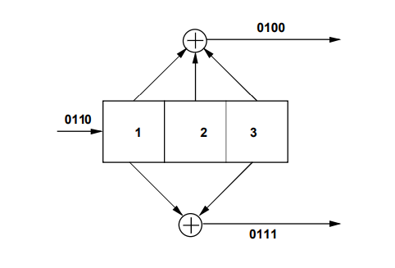
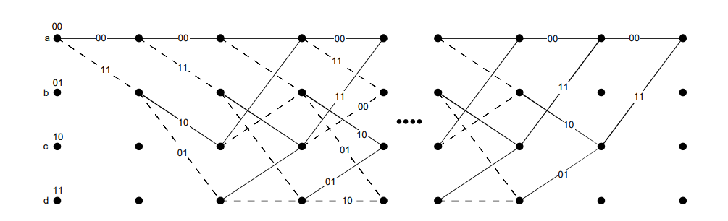
卷积码编码
void encoder()
{
int c1, c2;
int s0 = 0; // 寄存器 1 (D)
int s1 = 0; // 寄存器 2 (D^2)
for (int i = 0; i < CC_message_length; i++)
{
c1 = message[i] ^ s0 ^ s1; // G_c1 = 1 + D + D^2
c2 = message[i] ^ s1; // G_c2 = 1 + D^2
s1 = s0; // 移位
s0 = message[i]; // 移位
codeword[2 * i] = c1;
codeword[2 * i + 1] = c2;
}
}
1. 移位寄存器
初始化移位寄存器，存储寄存器状态。
2. 发送码字计算
依据生成多项式 (7, 5)₈ 码定义计算输出码字。之后更新移位寄存器。

Slide 4
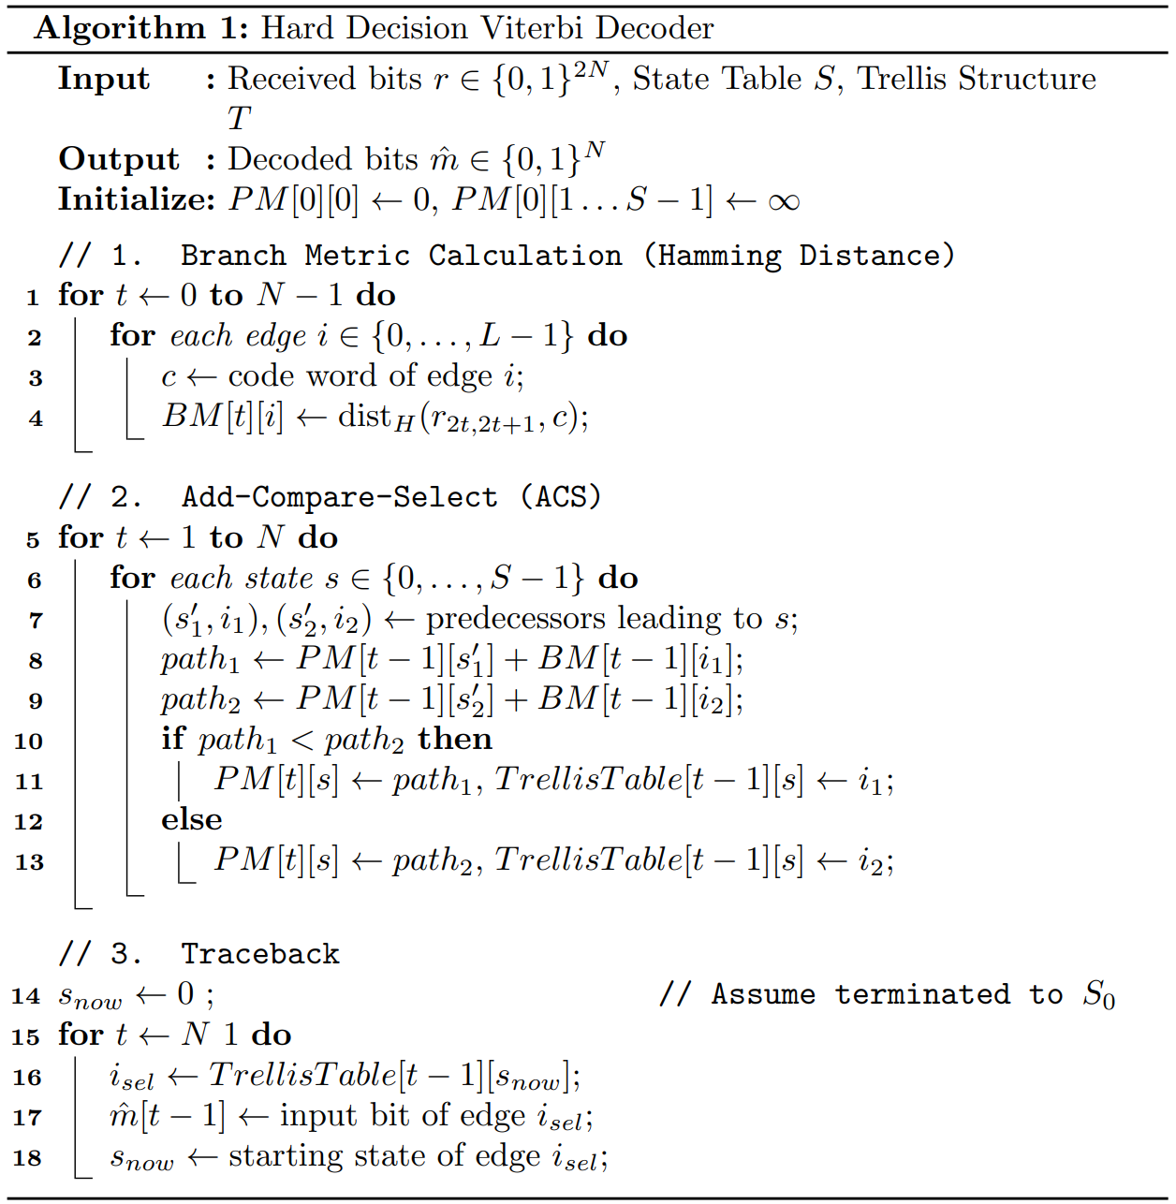
卷积码译码——硬维特比
1. 分支度量计算
比较接收码字与各分支的输出码字，计算两者汉明距离并记录，作为分支度量。
2. 加-比-选计算
遍历层，计算一层内每个状态节点来自两个来源分支和旧状态的累积度量，进行比较，选取更小的那一个作为新状态的累积度量。
3. 回溯计算
从末状态回溯分支表。从确定的末状态根据此前记录的分支表确定每个信息位的符号。

Slide 5
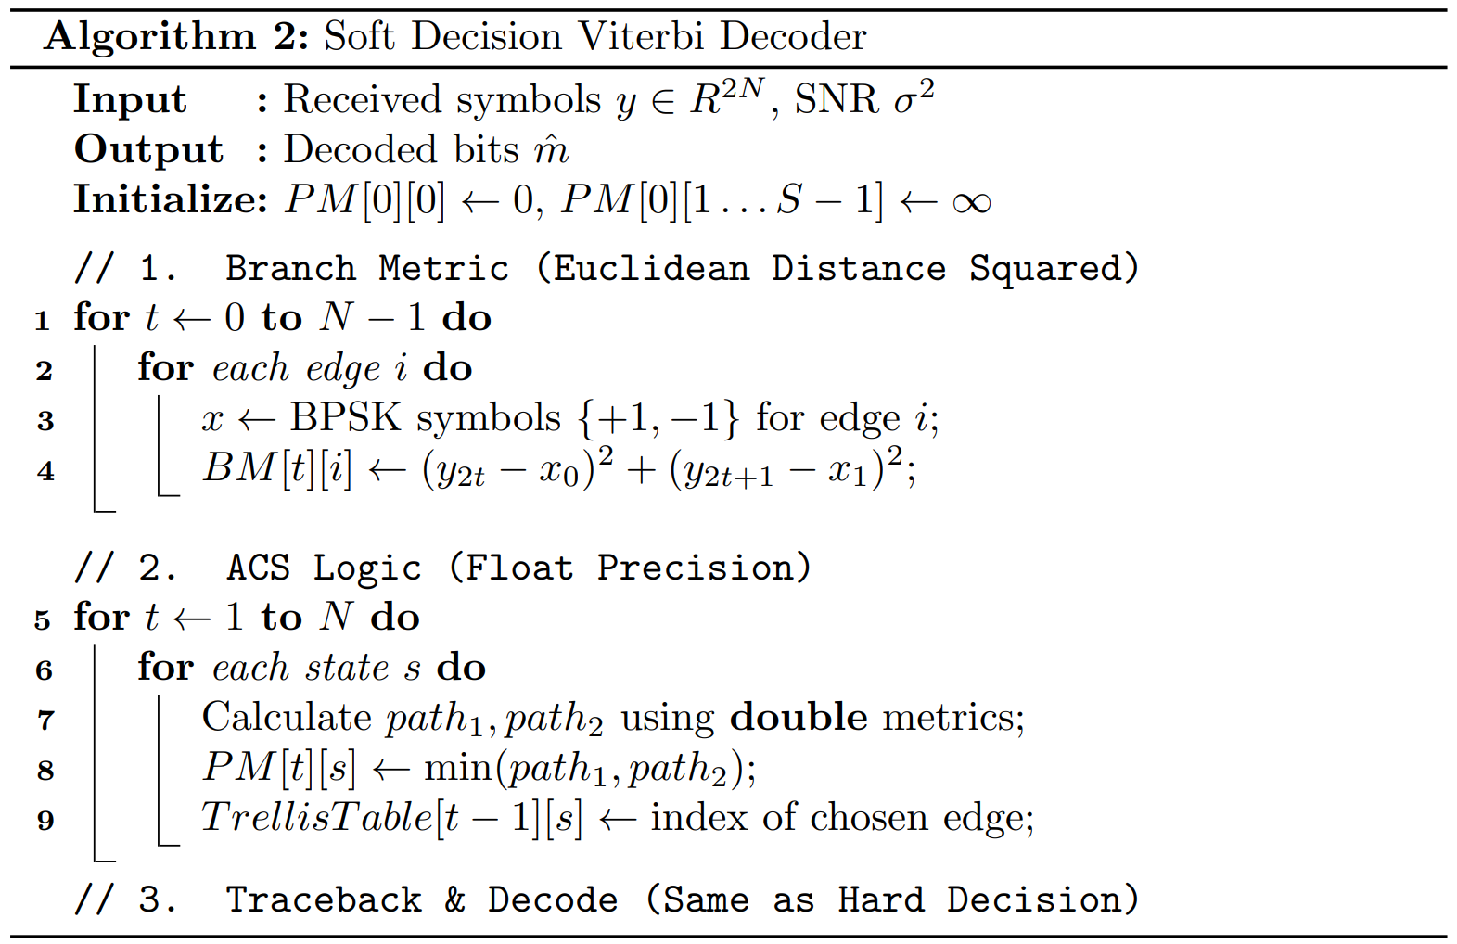
卷积码译码——软维特比
汉明距离→欧氏距离
软判决之于硬判决的区别：BM计算中的汉明距离计算替换为欧氏距离计算，实现软信息的利用。

Slide 6
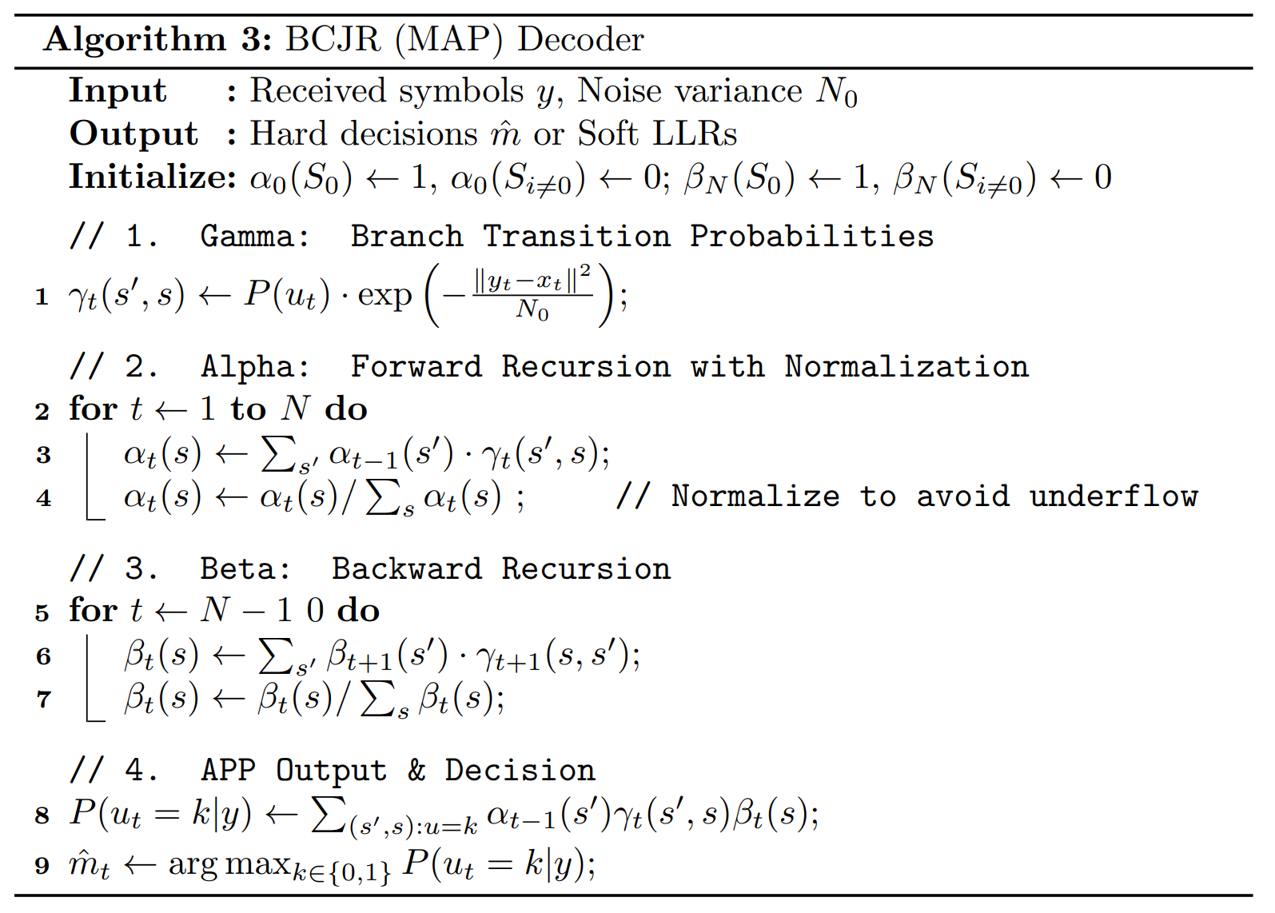
卷积码译码——BCJR 译码
1. 计算分支转移概率
根据先验信息与信道观察计算trellis图中每条分支的转移概率。
2. 前向过程计算
根据分支转移概率递推计算前向状态概率。
3. 后向过程计算
根据分支转移概率倒推计算后向状态概率。
4. 计算后验概率
利用前向、后向与分支转移概率计算结果计算每个信息位的后验概率。

Slide 7
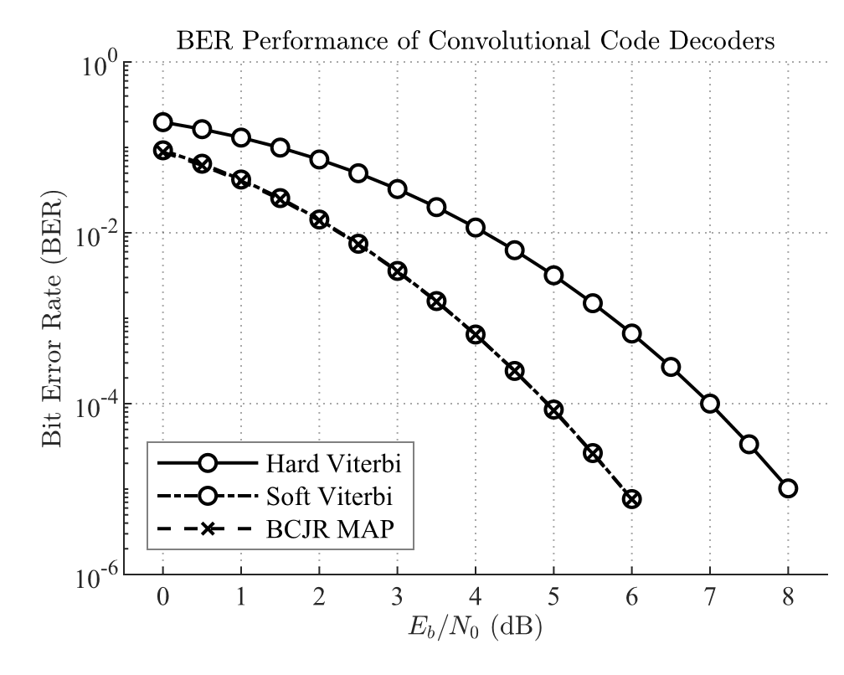
卷积码译码器性能比较
实现细节
卷积码采用 (7, 5)₈ 码结构编码，软维特比与 BCJR 译码器均无量化。译码器误码性能评估以误码率-信噪比为指标。
性能比较
软维特比译码与 BCJR 译码误码性能相近（BCJR 略逊于软维特比）
硬维特比误码性能弱于前两者

Slide 8
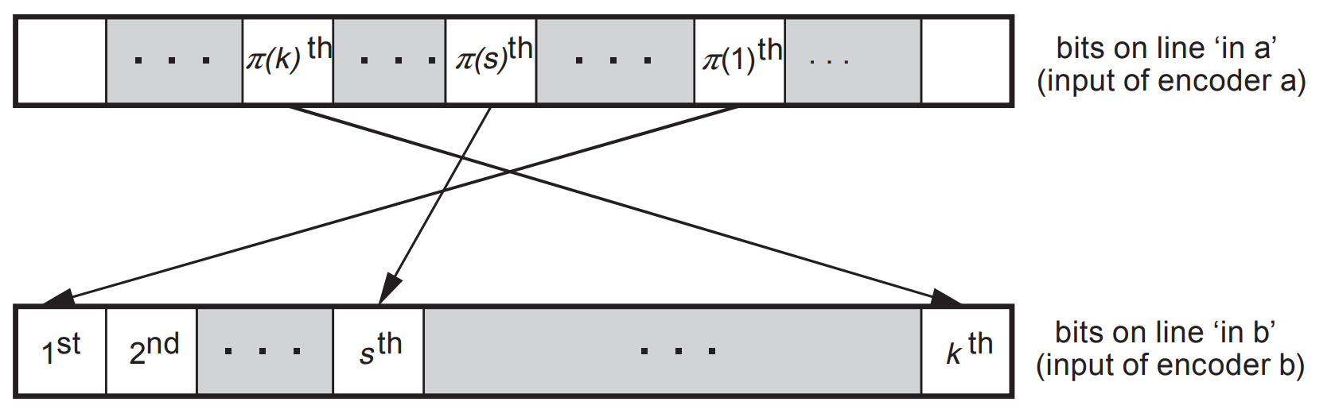
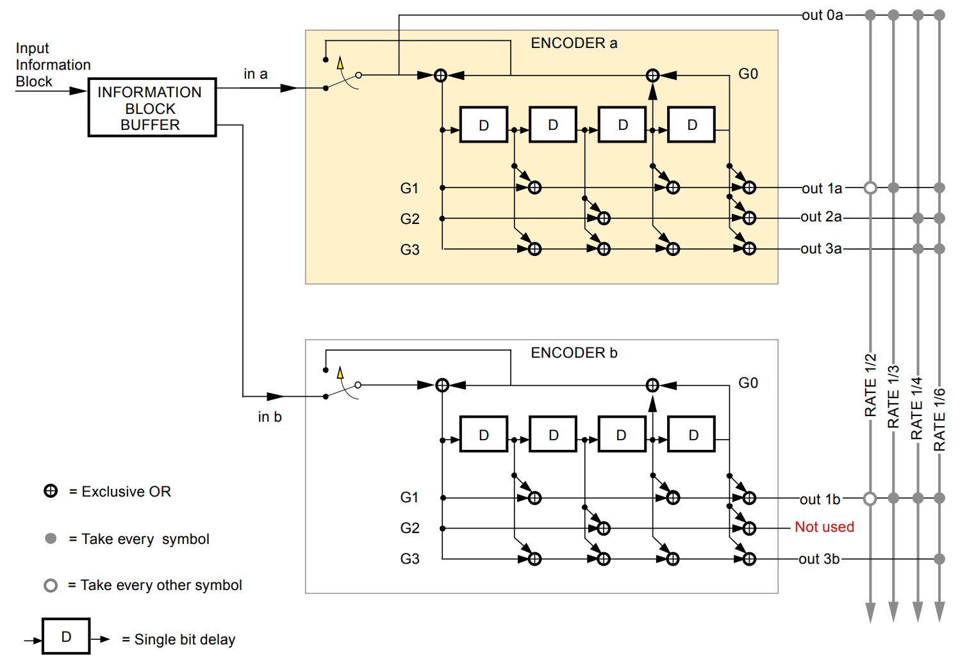
Turbo 码编码
序列交织
引入随机性，提高低重码字重量。
并联卷积码编码
使用两个结构相同的 RSC 码进行编码，输出与反馈多项式由 CCSDS 规定。
输出打孔
使用 CCSDS 规定的打孔序列进行输出码元的选取，选取不同打孔序列以适应不同码率传输需求。
状态归零
切换码元输入支路到反馈输出，即直接使寄存器序列输入为0，可以实现两个 RSC 的归零。

Slide 9
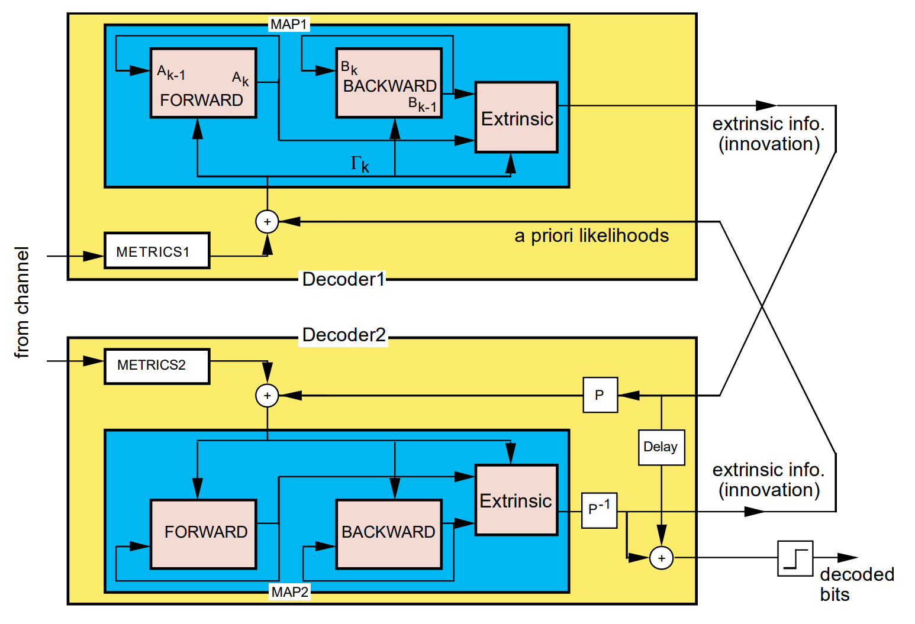
Turbo 码译码
双 BCJR 译码器
接收并分离符号位与校验位信道观察
进入 BCJR 译码器进行译码，获取信息位后验概率，转换为外信息输入到另一 BCJR 译码器进行迭代译码
迭代一定轮数后输出对信息位的最大后验估计

Slide 10
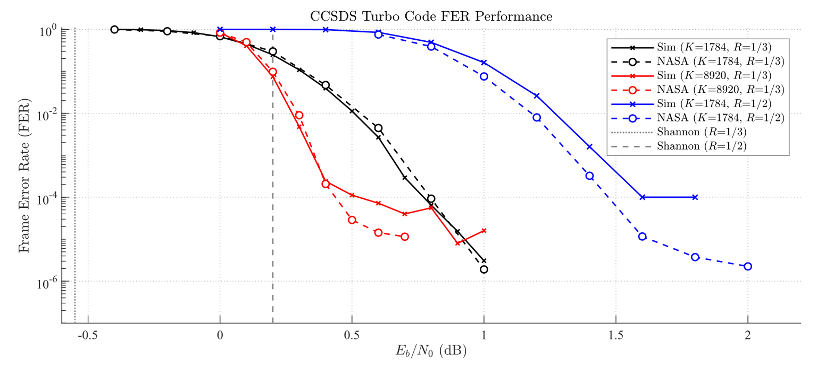
卷积码译码器性能比较
实现细节
Turbo 码实现基本参照 CCSDS 标准进行实现。编码误码性能以误帧率-信噪比为指标。性能基准来自 NASA DSN Telecommunications Link Design Handbook 810-005, Rev. E 207, Rev. A (639-644).
性能比较
1/3 码率下误帧率在错误平层前与性能基准有高一致性，错误平层快于性能基准出现。
1/2 码率下误帧率性能与基准存在一定偏差。

Slide 11
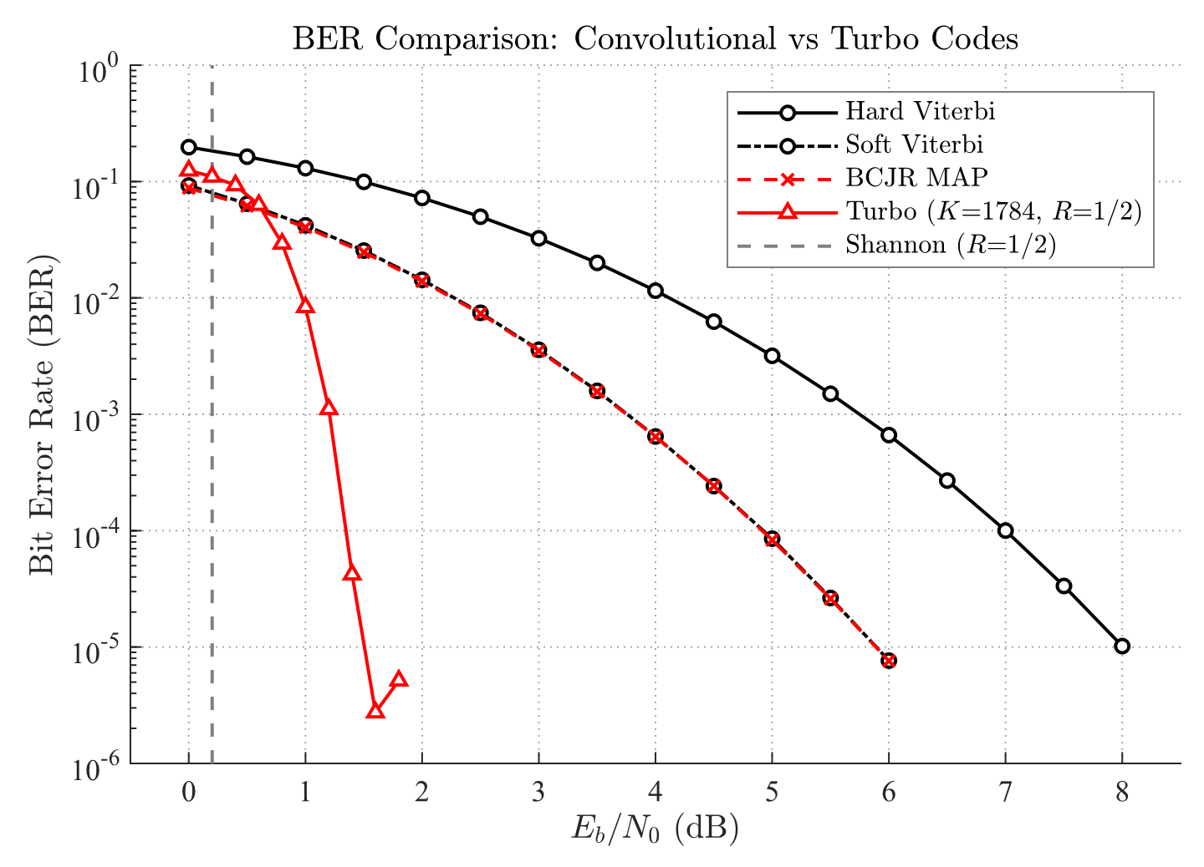
几种编码性能比较
实现细节
对比卷积码与 Turbo 码下 1/2 码率的编码的误码性能，以误码率-信噪比为指标。
性能比较
Turbo 码在瀑布区误码率下降很快，相比传统编码更接近香农限。
在极低信噪比下，Turbo 码的误码性能介于软维特比与硬维特比。

Slide 12
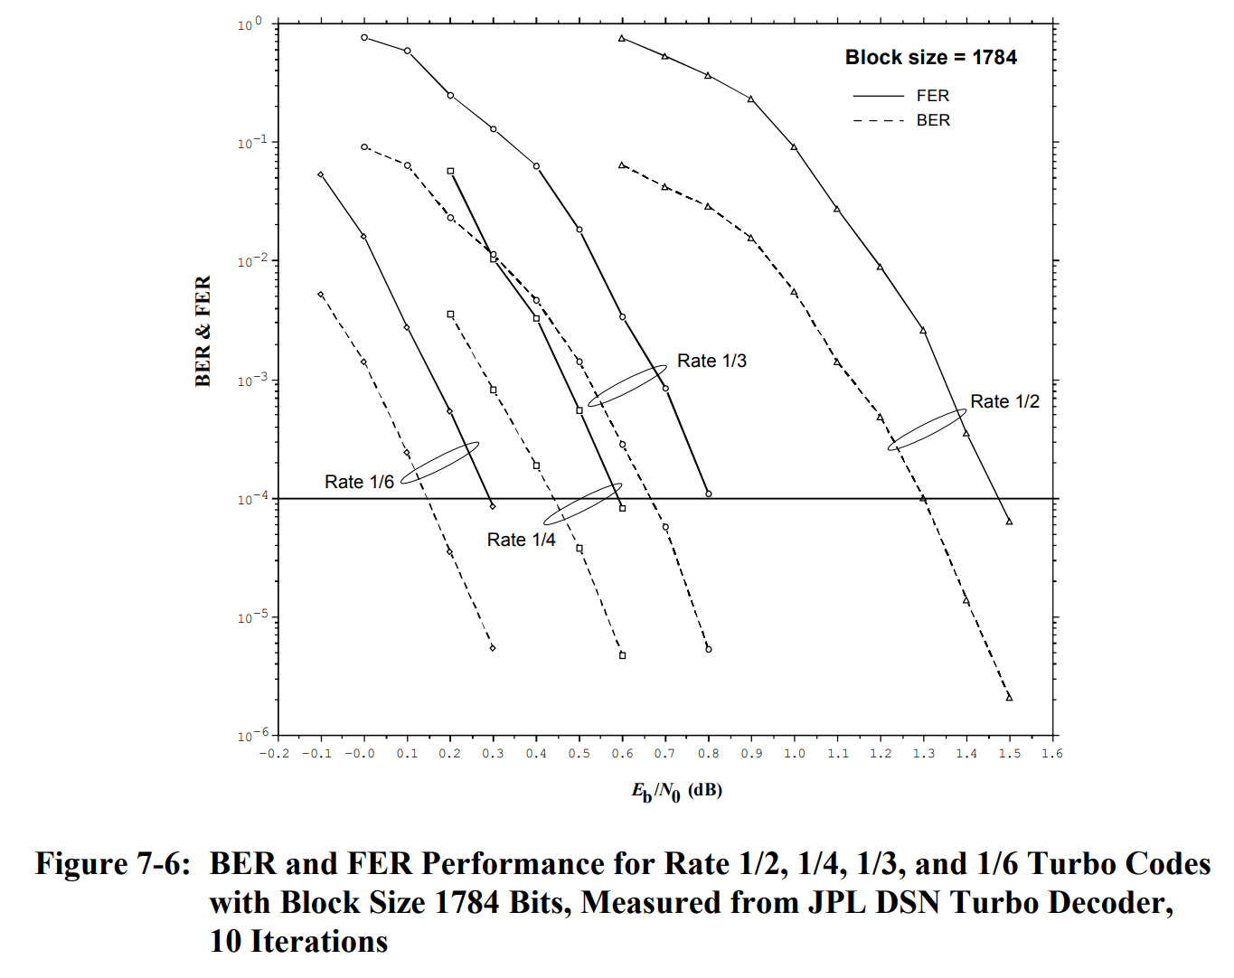
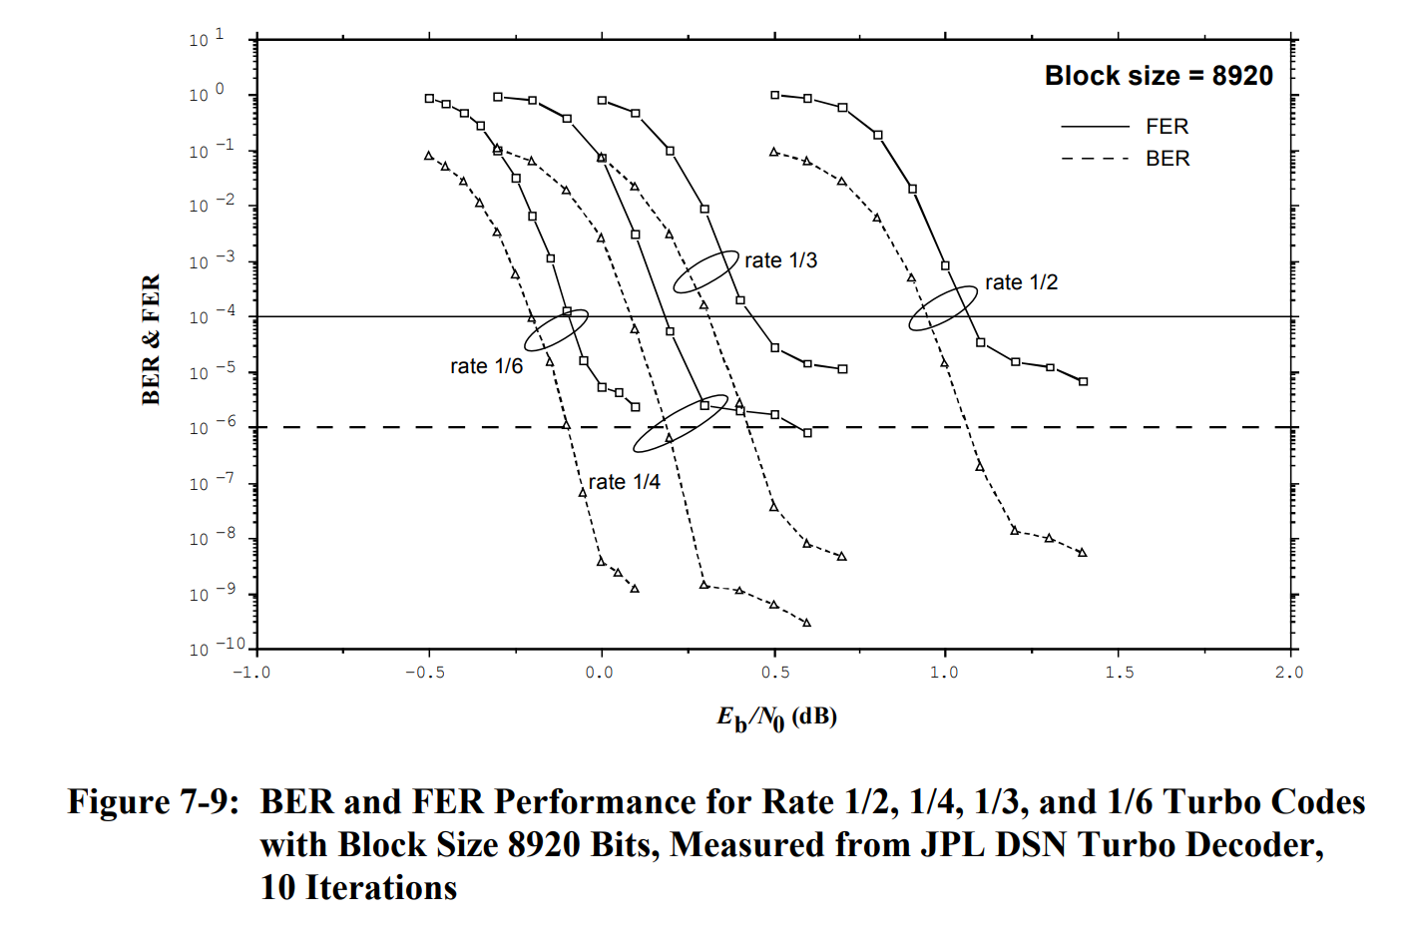
附图

